Slide 1
Use Case 2.0: Evolução dos Casos de Uso

Slide 2
Introdução
O Use Case 2.0 é uma abordagem moderna e ágil para documentar requisitos e interações de um sistema, focando na experiência do usuário e na flexibilidade das mudanças.

Slide 3
O que é Use Case 2.0?
Evolução do conceito tradicional de caso de uso.
Foca na jornada do usuário e na entrega de valor.
Usa elementos visuais e colaboração entre equipes.

Slide 4
Diferenças entre Use Case 1.0 e 2.0
1.0: Documentação extensa, foco na funcionalidade do sistema.
2.0: Documentação enxuta, foco no usuário e na experiência.
1.0: Modelagem estruturada e fixa.
2.0: Abordagem mais flexível e adaptável a metodologias ágeis.

Slide 5
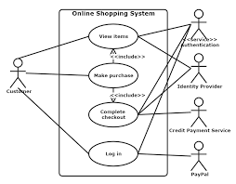
Componentes do Use Case 2.0
Actors (atores): Quem interage com o sistema.
Use Cases (casos de uso): Interações e funcionalidades.
Slicing (fatia do caso de uso): Pequenos incrementos do fluxo de uso.
Storyboards: Representação visual da experiência do usuário.

Slide 6
Benefícios do Use Case 2.0
Maior compreensão pelos envolvidos.
Mais flexibilidade para mudanças.
Melhor alinhamento com metodologias ágeis.
Redução da complexidade na documentação.

Slide 7
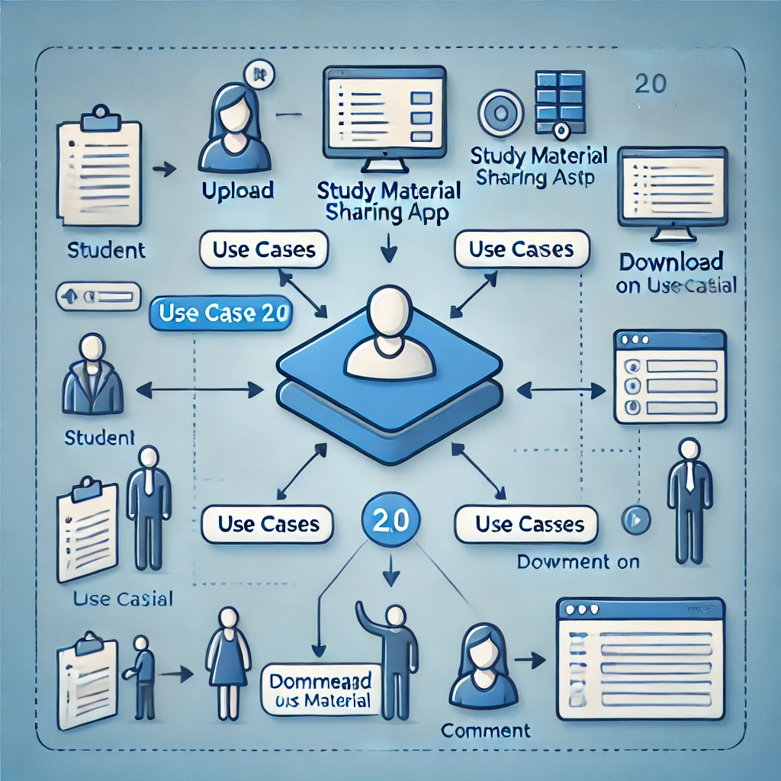

Slide 8
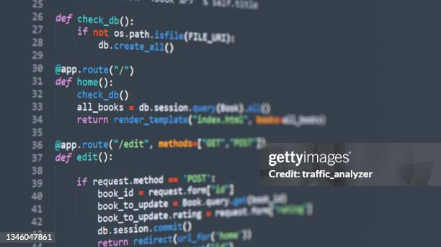
aplicabilidade
Projetos de desenvolvimento de software.
Modelagem de processos de negócio.
Produtos digitais com foco na experiência do usuário.

Slide 9

O Use Case 2.0 é uma abordagem moderna que melhora a eficiência, a colaboração e a experiência do usuário no desenvolvimento de sistemas.

Slide 10

Dúvidas ou Comentários?

